Slide 1
离散数学
华南理工大学
1

Slide 2
第 4 章 图
连通性
第 4.4 节
2

Slide 3
目录
1
通路
2
连通性
3
通路与同构
3

Slide 4
通路
4

Slide 5
通路
通路就是连接起始顶点到终点顶点的首尾相接的边的序列。
u1
u2
u3
u4

Slide 6
定义 1
令 n 为非负整数，G 为无向图。
路径长度为 n 的从 u 到v 的通路就是 G 的 n 条边 e₁, . . . , en 的序列,
而且存在 f(e₁) = {x₀, x₁}, f(e₂) ={x₁, x₂}, . . . , f(e_{n}) = {x_{n−1}, x_{n}}。其中 x₀ = u，x_{n} = v。

Slide 7
定义 1
G 为简单图时，通路用顶点序列 x₀, x₁, . . . , x_{n−1} 来唯一地表示。
顶点的列表唯一地决定了路径。
如果 u = v 且 n > 0，那么这个通路也是一条回路。

Slide 8
定义 1
回路的路径经过顶点 x₁, x₂, …, x_{n-1}，或者遍历边 e₁, e₂, …, e_{n}。
如果一条回路或通路不包含重复相同的边，那么它是简单的。
一条路径表示为 e₁, e₂, ..., e_{n}，其中 f(e_{i}) = {x_{i-1}, x_{i}}，对于 i = 1, 2, ..., n，这对于多重边并不是必须的
长度为零的路径只有一个顶点。

Slide 9
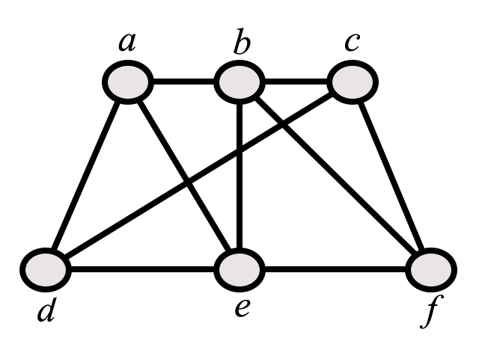
示例 1
a,d,c,f,e 是一条长度为 4 的简单路径。
d,e,c,a 不是一条路径。
b,c,f,e,b 是一个长度为 4 的回路。
a,b,e,d,a,b 长度为 5，但不简单。

Slide 10
定义 2
令 n 为非负整数，G 为有向图。
路径长度为 n 的从 u 到v 的通路就是 G 的 n 条边 e₁, e₂,. . . , e_{n} 的序列,
而且存在 f(e₁) = (x₀, x₁), f(e₂) =(x₁, x₂), . . . , f(e_{n}) = (x_{n−1}, x_{n})。其中 x₀ = u，x_{n} = v。

Slide 11
定义 2
当 G 没有多重边时，通路用顶点序列 x₀, x₁, . . . , x_{n−1} 来唯一地表示。
如果 u = v 且 n > 0，那么这个通路也是一条回路。
如果通路不包含重复相同的边，那么这个通路是简单的。

Slide 12
定义 2
路径中一条边的终点顶点是路径中下一条边的初始顶点。
当不需要区分多重边时，我们将用顶点序列 x₀, x₁, …, x_{n} 来表示路径 e₁, e₂, …, e_{n}，其中 f(e_{i}) = (x_{i-1}, x_{i})，对于 i = 1, 2, …, n。
该符号只能识别路径所经过的顶点。
通过这一系列顶点的路径可能不止一条。

Slide 13
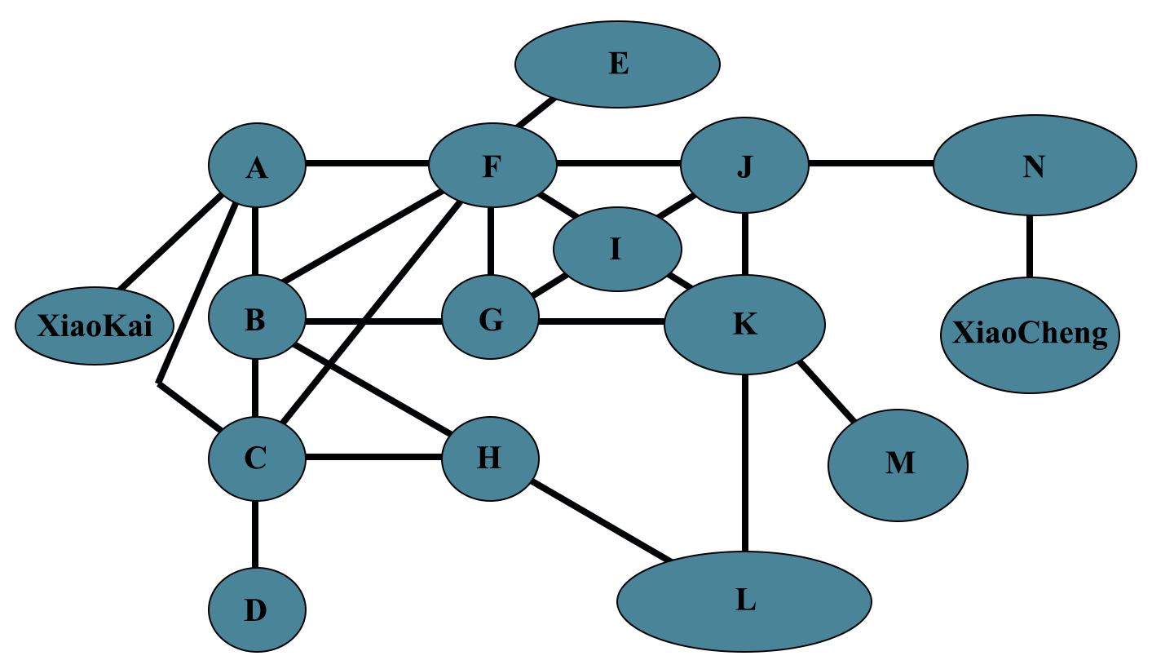
示例 2
相识关系图中的路径
小凯和小成之间有一条六人链。

Slide 14
许多社会科学家猜想，世界上几乎每一对人都是由一个小的人链联系起来的，也许只包含 5 个或更少的人。
这意味着，在包含世界上所有人的相识关系图中，几乎每一对顶点都由一条长度不超过 4 的路径相连。
约翰-瓜尔 ：六度分离

Slide 15
连通性
15

Slide 16
一个重要问题
什么情况下图形中的两个顶点之间总有一条路径？
定义 3：如果无向图的每一对不同顶点之间都有一条路径，则称该图为连通图。
当且仅当该网络的图是连通的，网络中的任何两台计算机都能进行通信。

Slide 17
示例 5
a
b
a
b
c
c
e
f
d
g
e
G1
d
G2
e
G1 是连通的，因为每一对不同的顶点之间都有一条路径。
G2 不连通，因为 G2 中没有 a 和 d 之间的路径。

Slide 18
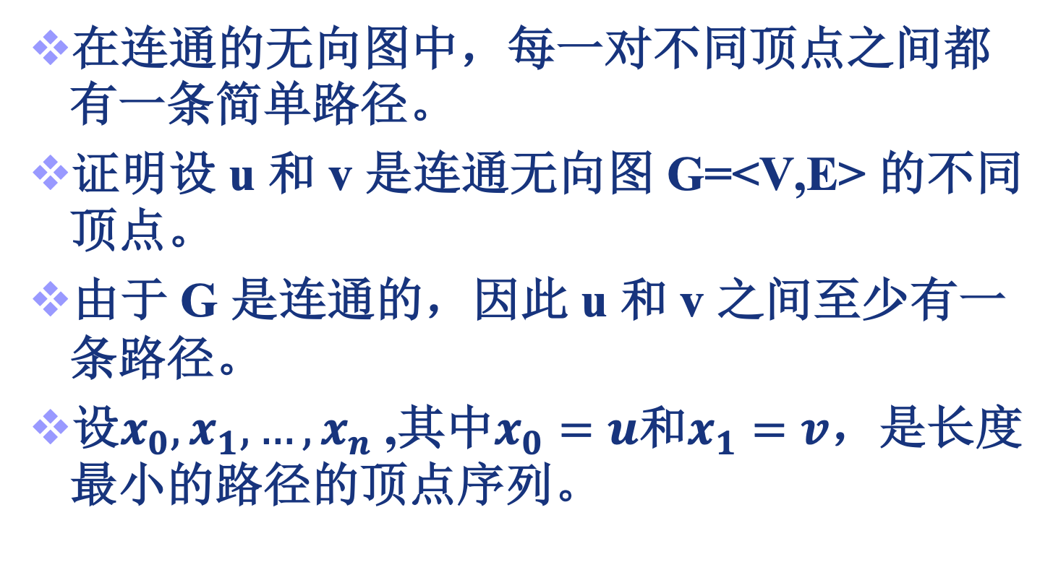
定理 1
在连通的无向图中，每一对不同顶点之间都有一条简单路径。
证明设 u 和 v 是连通无向图 G=<V,E> 的不同顶点。
由于 G 是连通的，因此 u 和 v 之间至少有一条路径。
设$x_{0},x_{1},…,x_{n}$ ,其中$x_{0}=u$和$x_{1}=v$，是长度最小的路径的顶点序列。

Slide 19
现在，我们将证明长度最小的路径是简单的。
假设它不简单。那么对于某些 i 和 j（0≤i<j），x_{i} =x_{j} 。
这意味着从 u 到 v 有一条长度较短的路径，其顶点序列为 x₀ ,x₁ ,...x_{i-1} ,x_{j} ,...x_{n} ，该路径是通过删除与顶点序列 x_{i} ,.....,x_{j-1} 对应的边而得到的，与最短通路假设矛盾。

Slide 20
非连通图是两个或多个连通子图的并集，其中每对子图都没有共同的顶点。
这些互不相连的子图被称为图的连通分量。

Slide 21
例 6
子图 H1、H2 和 H3 是 H 的连通分量。
b
d
e
f
H2
a
c
h
g
H
H3
H1

Slide 22
移除一个顶点和与之相关的所有边后，子图中的连通分量就会多于原图。
这样的顶点称为割点。
从一个连通的图中移除一个割点，会产生一个不连通的子图。
删除一条边后，图形中的连通分量比原始图形中的连通分量更多，这条边被称为割边。

Slide 23
a
d
f
g
b
c
e
h
G 的割点是 b、c 和 e。
割边 {a, b} 和 {c, e}。

Slide 24
练习
1.完整的二方图 K6,10 有多少条切边？（ ）
A) 0. B) 6. C) 10. D) 16.

Slide 25
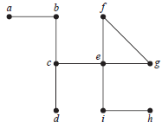
练习
2.哪一个不是给定图形的割点（ ）。
A. b B. e C. i D. f

Slide 26
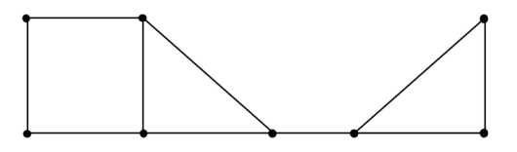
练习
3.图中有多少条割边？ ( )
A. 0 B. 1 C. 2 D. 3
B

Slide 27
有向图的连通性
什么时候有向图中的两个顶点之间总有一条路径？
定义 4：如果 a 和 b 是有向图的顶点，且存在一条从 a 到 b 和从 b 到 a 的路径，则该有向图是强连通的。

Slide 28
有向图可以不是强连通的，但仍然是 "一体 "的。
定义 5 使这一概念更加精确。
定义 5：如果底层无向图中的每两个顶点之间都有一条路径，则有向图是弱连通的。

Slide 29
强连通和弱连通
当且仅当忽略边的方向时，两个顶点之间总有一条路径，则有向图是弱连通的。
任何强连通的有向图也是弱连通的。

Slide 30
例 9
a
b
a
b
c
c
e
G
d
e
H
d
G 是强连通的，因为在这个有向图中的任意两个顶点之间都有一条路径。
因此，G 也是弱连通的。

Slide 31
例 9
a
b
a
b
a
b
c
c
c
e
d
e
d
G
e
H
d
图 H 不是强连通的。该图中没有从 a 到 b 的有向路径。
然而，H 是弱连通的，因为在 H 的底层无向图中，任意两个顶点之间都有一条路径。

Slide 32
有向图 G 中强连通但不包含在更大强连通子图中的子图，即
最大的强连通子图被称为 G 的强连通组件或强组件。
a
b
1、顶点 a
2、顶点 e
3、由顶点 b、c 和 d 以及边（b，c）、（c，d）和（d，b）组成的图
a
b
c
c
e
d
e
d

Slide 33
通路与同构
33

Slide 34
通路和回路可以通过几种方法帮助确定两个图形是否同构。
例如，存在特定长度的简单回路是一个有用的不变量，可用来证明两个图形不是同构的。
路径可用于构建可能同构的映射。

Slide 35
如前所述，简单图形的一个有用同构不变式是存在长度为 k 的简单回路，其中 k 是大于 2 的正整数。
例 12 说明了如何利用这一不变式来证明两个图形不同构。

Slide 36
例 12
u1
v1
u6
u2
v6
v2
u5
u3
v5
v3
u4
v4
G
H
六个顶点，八条边。
四个度数为 3 的顶点和两个度数为 2 的顶点。
三个不变式 - 两个图形的所有不变式一致。

Slide 37
例 12
u1
v1
u6
u2
v6
v2
u5
u3
v5
v3
u4
v4
G
H
然而，H 有一个长度为三的简单回路，即 v1,v2,v6,v1
而 G 没有长度为 3 的简单回路，这一点可以通过检查来确定。

Slide 38
示例
我们还可以使用路径来查找潜在的同构映射。
u2
v1
u1
u3
v5
v2
u4
u5
v3
v4
G
H

Slide 39
例 13
u2
v1
u1
v5
v2
u3
u5
u4
v4
v3
G
H
5 个顶点和 6 条边。
2 个 3 度顶点和 3 个 2 度顶点
1 个长度为 3 的简单电路、1 个长度为 4 的简单回路和长度为 5 的简单回路。

Slide 40
例 13
u2
v1
u1
v5
v2
u3
u5
u4
v4
v3
G
H
我们沿着经过所有顶点的路径走，这样两个图中的相应顶点就具有相同的度数。
G 中的 u1,u4,u3,u2,u5 - H 中的 v3,v2,v1,v5,v4
这两条路径都经过图中的每个顶点。

Slide 41
u2
v1
同构
u1
v5
v2
u3
u5
u4
v4
v3
G
H
G 中的 u1、u4、u3、u2、u5
H 中的 v3、v2、v1、v5、v4
度数： 3 2 3 2 2

Slide 42
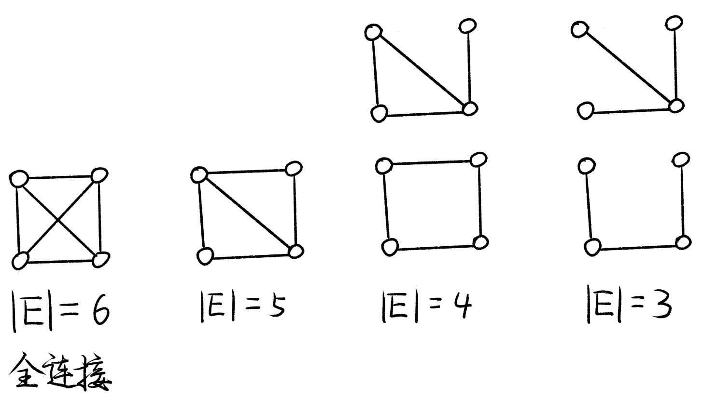
练习
3. 有多少个 4 个顶点的非同构连通简单图形？ ( )
A. 1 B. 6 C. 21 D. 2
B

Slide 43
计算顶点之间的路径
图中两个顶点之间的路径数可以通过邻接矩阵确定。
定理 2：设 G 是一个图，其邻接矩阵 A 与排序 v1、v2、...、vn 有关。
从 vi 到 vj 的长度为 r 的不同路径数（其中 r 为正整数）等于 .

Slide 44


证明长度为 1 的从 vi 到 vj 的路径数是 A 的 (i, j) 项，因为该项是 vi 到 vj 的边数。
的输入等于
是从 到 的长度为 r 的路径数。
$$a_{ij}^{(r+1)}=a_{i1}^{(r)}a_{1j}+a_{i2}^{(r)}a_{2j}+...+a_{in}^{(r)}a_{nj}$$
$$a_{in}^{(r)}$$

Slide 45
例 14
a
b
d
c
a,b,a,b,d; a,b,a,c,d;
a,b,d,b,d;a,b,d,c,d;
a,c,a,b,d;a,c,a,c,d;
a,c,d,b,d;a,c,d,c,d;

Slide 46
练习
4.如果 n 为 4，求 K₄ 中两个不同顶点之间长度为 n 的路径数
_____________
$$A=\left[\begin{aligned} 0 1 1 1 \\ 1 0 1 1 \\ 1 1 0 1 \\ 1 1 1 0\end{aligned}\right]$$
$$A^{2}=\left[\begin{aligned}3 2 2 2 \\ 2 3 2 2 \\ 2 2 3 2 \\ 2 2 2 3\end{aligned}\right]$$
$$A^{3}=\left[\begin{aligned}6 7 7 7 \\ 7 6 7 7 \\ 7 7 6 7 \\ 7 7 7 6\end{aligned}\right]$$

Slide 47
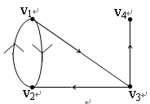
练习
5.给定右边的有向图 D，请找出：
① D 的邻接矩阵 A
② D 中有多少条长度为 2 的路径？
③ D 中有多少个简单电路？

Slide 48
应用
48

Slide 49
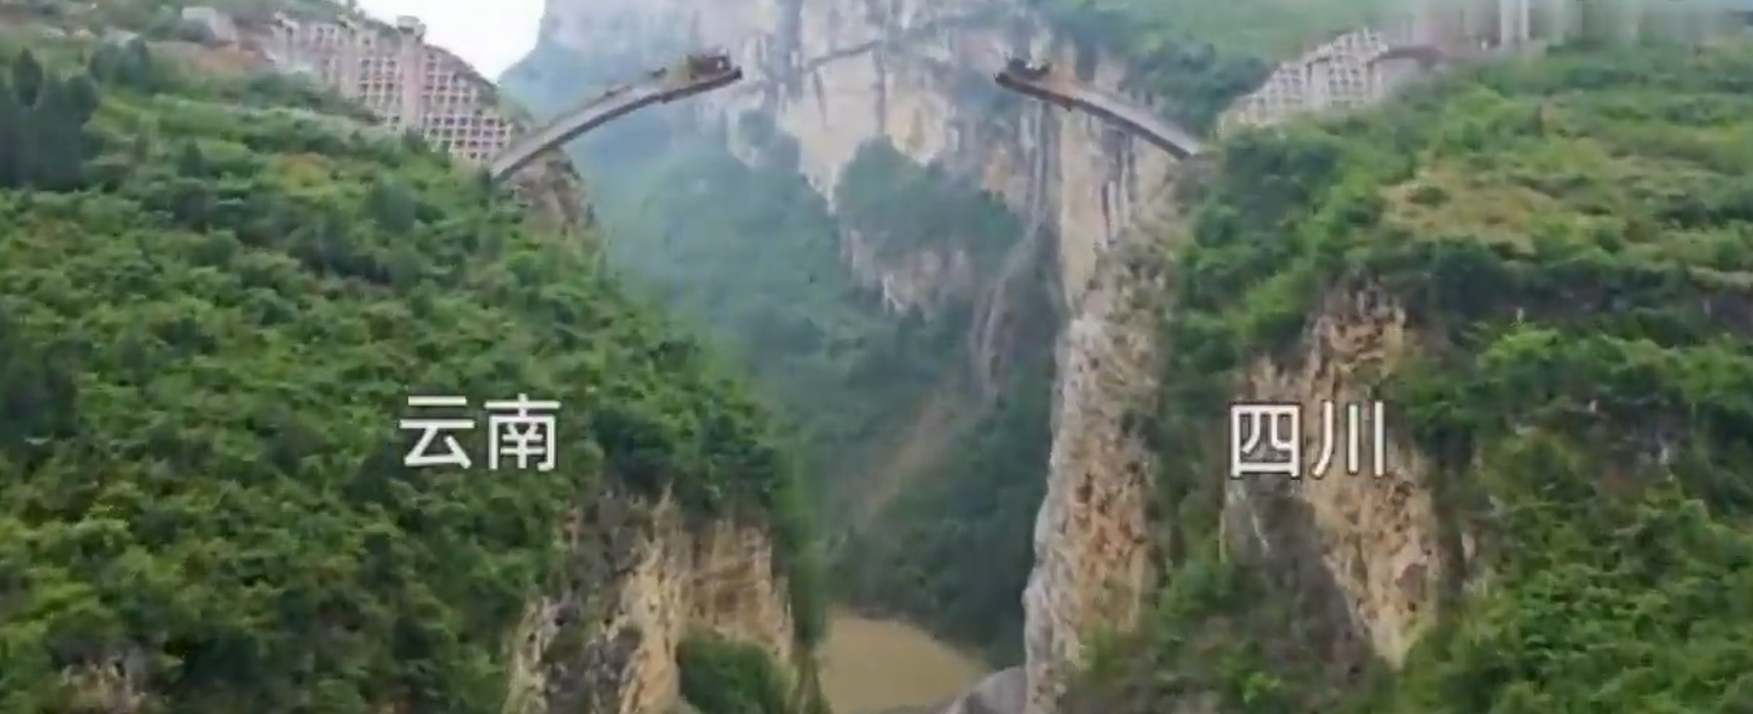
鸡鸣三省大桥
建于鸡鸣三省（云南省镇雄县、四川省叙永县、贵州省毕节市七星关区交界处）的一座桥梁。赤水河和渭河相汇于此，三省分居于悬崖的三侧，此地都是地理死角，交通闭塞，来往极度困难。路线全长1041.3米
49

Slide 50
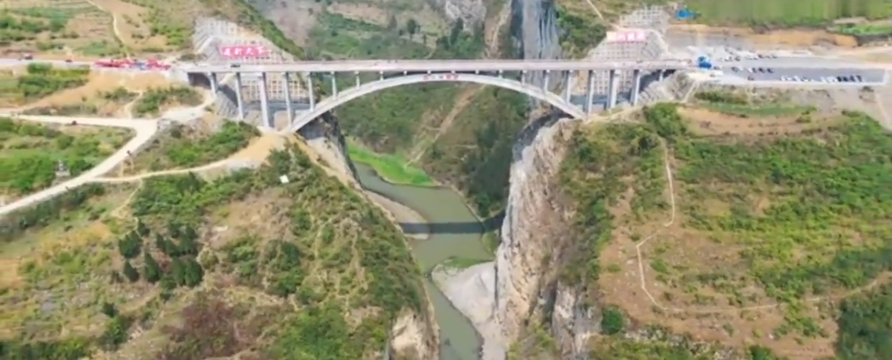
鸡鸣三省大桥
社会意义：
两省人民的百年大梦，建成之后就让两个国家级贫困县告别千百年来隔河相望的历史，加深两省人民的来往。
把鸡鸣三省一带独特的峡谷自然风光和红色旅游资源贯通起来，相互之间合作沟通将更加紧密，大家共同迈向发展新阶段。
50

Slide 51
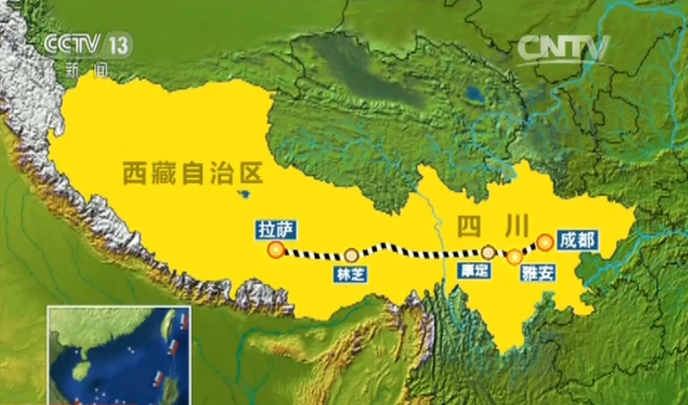
川藏铁路
是中国境内一条连接四川省与西藏自治区的快速铁路，呈东西走向，东起四川省成都市、西至西藏自治区拉萨市，是中国国内第二条进藏铁路。川藏铁路东起四川省成都市、西至西藏自治区拉萨市，线路全长1838千米（约1550千米)
51

Slide 52
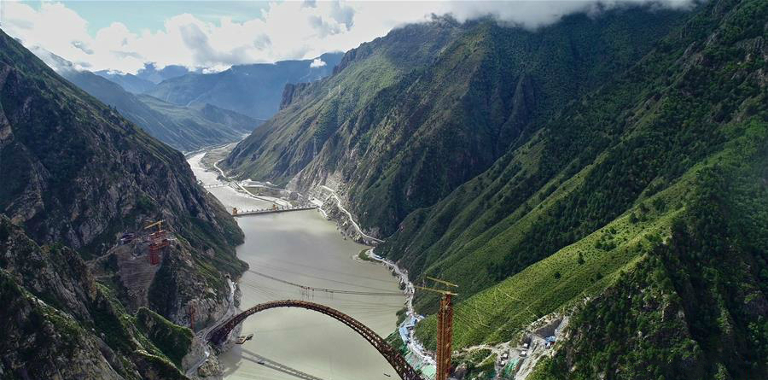
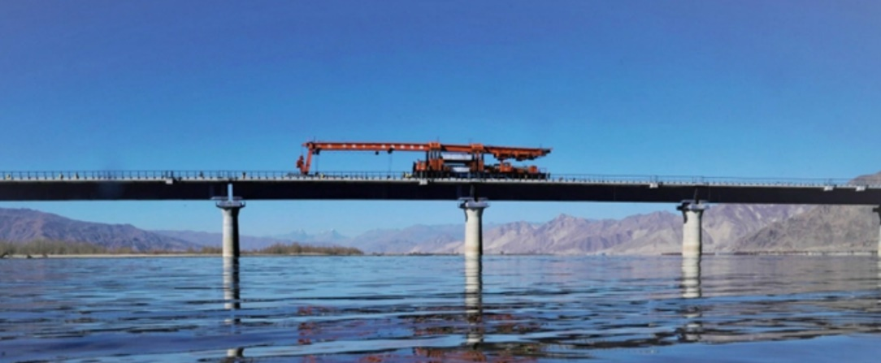
川藏铁路
社会意义：
1.建设川藏铁路，是促进民族团结、维护中国国家统一、巩固边疆稳定的需要，是促进西藏经济社会发展的需要，是贯彻落实党中央治藏方略的重大举措。
（中共中央总书记、国家主席、中央军委主席习近平 评）
2.是西藏自治区对外运输通道的重要组成部分；对于完善西藏铁路网结构、改善沿线交通基础设施条件、促进西藏经济社会发展、增进中华民族团结具有重要意义。
3.川藏铁路成蒲段作为成都中心城区连接西部县市区的快速铁路通道，增强川西地区交通基础设施建设，促进四川西部、青藏高原东部地区交通不便的城镇和四川省内甘孜、阿坝等少数民族自治州经济社会发展具有十分重要的意义。
52

Slide 53
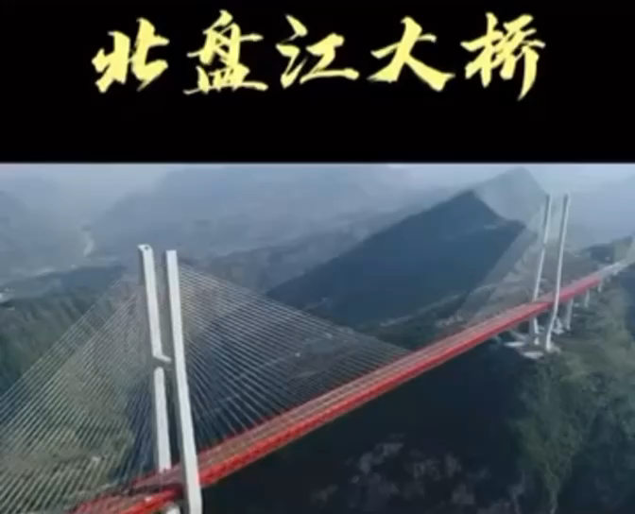
北盘江大桥
连接云南省曲靖市宣威市普立乡与贵州省六盘水市水城区都格镇的特大桥。
社会意义：
该桥有效改善云、贵、川、渝等地与外界的交通状况，提高区域路网服务水平，充分发挥高速公路辐射带动效应，促进地方社会经济发展，为中国国家 "一带一路 "战略添上了浓墨重彩的一笔。（宣威市人民政府 评）
播放视频
53

Slide 54
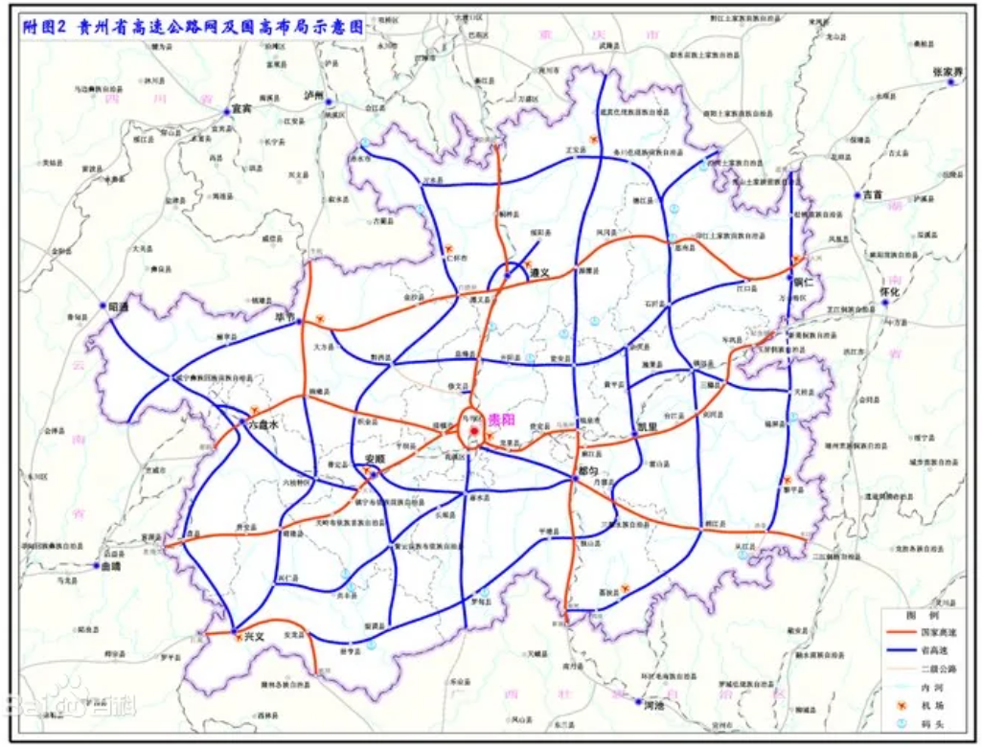
贵州省县通航高速公路
贵州省是西南地区的交通枢纽。地形特殊，主要有高原、山地、丘陵，以及盆地四种地形，其中山地和丘陵占据了全省总面积的92.5%。
"十三五 "贵州省高速公路总里程将超过7000公里，基本建成 "678 "高速公路网

Slide 55
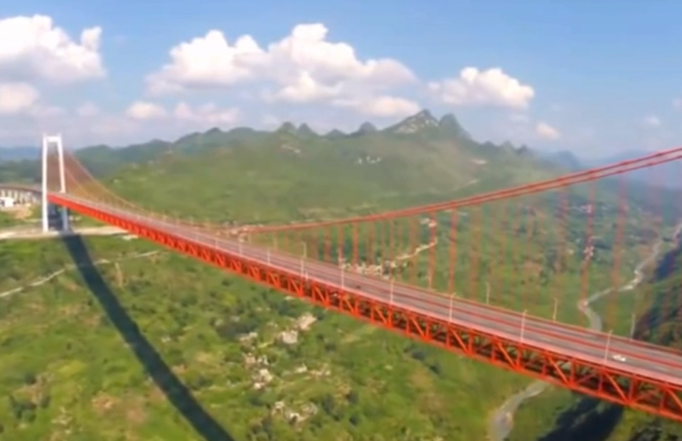
贵州省县通航高速公路
中心聚集、多级辐射、互联互通、覆盖广泛、能力充分、衔接顺畅
视频播放
播放视频
55

Slide 56
应用
1.设有 a、b、c、d、e、f、g 七人，他们分别会讲的语言如下：a 会讲英语；b 会讲汉语和英语；c 会讲英语、西班牙语和俄语；d 会讲日语和汉语；e 会讲德语和西班牙语；f 会讲法语、日语和俄语；g 会讲法语和德语。

Slide 57
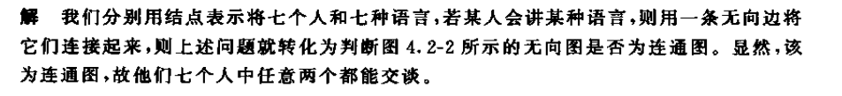
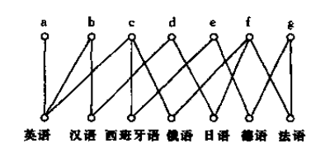
应用

Slide 58
应用
解法2：若两人之间存在共同语言，则用一条无向边将它们连接起来，如下图所示。由于该图为连通图，因此他们七个人中任意两个都能交谈。
a
g
b
f
c
e
d

Slide 59
应用
2.求下图g最大的强连通分支和最大弱连通分支
V1
V2
V5
V6
V3
V4
V7
V8
解：由结点集合｛v1,v2,v3,v4｝所导出的子图为该图的最大强连通分支，图G自身就是该图的最大弱连通分支。

Slide 60
第 4.4 节结束
点击编辑公司标语。
60

